Slide 1
Canvas, Svg, Drag & Drop, WebGl
Développement Hybride
Martinez Nicolas - Caltot Stephan - Guillon Julien

Slide 2
Introduction
Objectifs :
Découvrir et d’appréhender les différents éléments graphiques de HTML5 et jQuery.
Comprendre ces différents éléments et leurs différences.
Appréhender les outils graphiques dynamiques ( 2D / 3D ) avec WebGl.

Slide 3
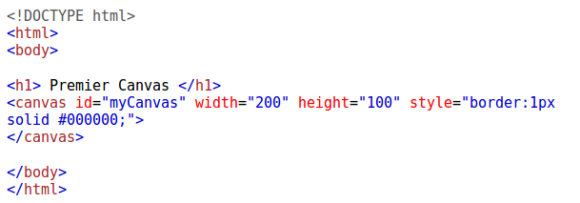
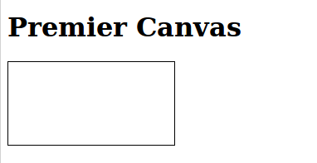
Canvas
Élément introduit avec HTML5, permettant de mettre en oeuvre des éléments graphiques au sein d’une page web.

Slide 4
Canvas
Balise HTML permettant des rendus graphiques 2D:
Dessins de formes, de lignes
Affichage d’images, de texte
Uniquement un contenant pour les éléments graphiques, la balise <canvas> est un élément vide, une “toile”.
Le dessin se réalise avec JavaScript.
De nombreuses méthodes lui sont associées, permettant de tracer des formes basiques ou bien afficher du texte ou des images.

Slide 5


jCanvas
Plugin jQuery permettant d’utiliser le canvas HTML5 plus facilement. Plugin de jQuery jCanvas
API flexible pour les éléments graphiques.
Fonctionne sous mobile.
Plugin léger, gratuit et open-source.
Déplacement des éléments simplifié.

Slide 6
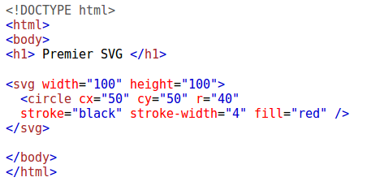
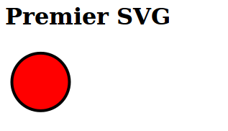
SVG
Scalable Vector Graphics est un format de données permettant de décrire des ensembles de graphiques vectoriels.

Slide 7
SVG
Ce format est basé sur XML.
Spécifié par le W3C
Format de fichier permettant de décrire des éléments graphiques 2D:
Dessins de formes, de lignes
Affichage d’images, de texte
La balise <svg> est un élément vide permettant d’accueillir les éléments graphiques.
Le dessin peut se réaliser de deux façon différentes:
En html en déclarant des objets svg
En javascript en utilisant par exemple un plugin jQuery

Slide 8
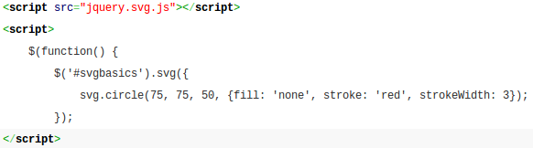
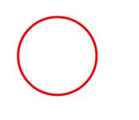
jQuery SVG plugin
De nombreux plugins différents pour utiliser SVG avec jQuery Plugin jQuery de Keith Wood
Plugin bien documenté avec de nombreux exemples.
Permet d’avoir une interaction en javascript afin de créer dynamiquement des éléments, d’y accéder et de les manipuler.

Slide 9
Canvas VS SVG ?
Mise en place avec HTML5, la balise <canvas> ainsi que la balise <svg> permettent en effet toute deux de mettre en oeuvre des éléments graphiques:
Dessin de formes basiques
Tracé de ligne et de courbes
Affichage d’images
Affichage de texte stylisé
Deux balises HTML qui semblent à première vue permettre les mêmes choses. Laquelle choisir ?

Slide 10
Canvas VS SVG ?
Canvas est un format bitmap, les formes sont définies par des pixels.
Les opérations complexes sur les images sont plus faciles à effectuer.
Les interactions entre les formes sont plus contrôlables.
SVG est un standard et les fichiers sont en XML, les formes sont définies avec des points et des courbes.
Les images SVG peuvent être agrandies, déformées sans perte de qualité, sans dégradation.
Conserve une haute qualité.
Les dessins complexes sont réalisables plus facilement.

Slide 11
Canvas VS SVG ?
Les images crées avec Canvas ne sont pas associé à un DOM.
Pas d’accès direct aux objets créés
Obligation de maintenir un état du canvas si l’on veut manipuler les objets.
Plus rapide, plus performant.
Sans JavaScript, aucun affichage.
Manipulation via JavaScript, accès via le DOM.
Plus lourd pour des images complexes car présent dans le DOM.
Accès simplifié, aux éléments créés, via le DOM.

Slide 12
Drag & Drop
“Drag” and “Drop” représente l’action de cliquer sur un objet (drag) et de le déposer ( drop) dans un autre espace de la viewport.
Dans jqueryUI, drag and drop est décomposé en deux grandes parties bien distinctes sous la forme de deux plugins :
Draggable
Droppable
Un autre plugin apparaît souvent en complément :
Sortable
Mais qu’est-ce que cela signifie ?

Slide 13
Draggable
Voici le code exemple correspondant :
<script>
$( function() {
$( "#itemDraggable" ).draggable();
} );
</script>
<body>
<div id="itemDraggable" class="ui-widget-content">
<p>Drag me around</p>
</div>
</body>
Voici un exemple de base pour commencer.
Nous avons un item à dragger : itemDraggable.
Dans la fonction, nous associons notre item au plugin draggable pour signifier qu’il peut être “draggé”.
Nous pouvons à présent déplacer notre item sur la viewport.

Slide 14
Draggable
Voici le code exemple correspondant :
<script>
$( function() {
$( "#itemDraggable" ).draggable({
scroll: true, // ou false
axis : “x”, // ou “y”
containment : '#limitation',
snap : “.draggable”, // ou true, grid[x,y]
revert : “invalid”, // ou ‘valid’, true
});
</script>
<div id="itemDraggable" class="ui-widget-content">
<p>Drag me to my target</p>
</div>
Nous allons à présent découvrir les fonctionnalités les plus utilisées dans le plugin draggable. (1~5)
scroll : autorise ou non le scroll de la page lorsque l’on déplace un élément vers les limites de la page.
axis : oriente le déplacement en fonction des axes.
containment : définit la limitation de déplacement de l’élément.
snap : exerce une attraction sur le type d’élément défini.
revert : définit si l’objet retourne à sa place initiale.

Slide 15
Draggable
Voici le code exemple correspondant :
<script>
$( function() {
$( "#itemDraggable" ).draggable({
helper : “clone”, // original
opacity :0.5
handle: “p”, // ou cancel: “p.ui-widget-header”
cursor: “move”, // ou crosshair..
cursorAt: { top: 56, left: 56 } // ou bottom:0
});
</script>
<div id="itemDraggable" class="ui-widget-content">
<p>Drag me to my target</p>
</div>
Autres fonctionnalités du plugin draggable. (6~10)
helper : définit l’apparence de l’élément lors de son déplacement et s’il sera dupliqué ou non.
opacity : définit l’opacité de l’élément déplacé.
handle : définit quelle partie de l’élément peut être utilisée pour le drag.
cursor : définit le type du cursor, son image.
cursorAt : définit l’emplacement du cursor.

Slide 16
Draggable
Voici le code exemple correspondant :
<script>
$( "#draggable" ).draggable({
stack : “#draggable”,
connectToSortable : “#otherDraggable”,
start: function() {
alert('Action start !');
},
drag: function() {
alert('Action drag !');
},
stop: function() {
alert('Action stop !');
}
});
</script>
Pour approfondir (11~13):
stack : définit quel objet s’affiche au dessus des autres.
connectToSortable : permet de connecter une liste à une autre . Le tri se fait ainsi sur les deux listes.
Les events : start, drag, stop permettent de réagir en fonction de l’action de l’utilisateur.
Lien utile : https://jqueryui.com/draggable/#events

Slide 17
Droppable
Voici le code exemple correspondant :
<script>
$( function() {
$( "#itemDraggable" ).draggable();
$( "#droppableSpace" ).droppable({
drop: function( event, ui ) {
$( this ).addClass( "ui-state-highlight" ).find( "p" )
.html( "Dropped!" ); } }); } );
</script>
<div id="itemDraggable" class="ui-widget-content">
<p>Drag me to my target</p>
</div>
<div id="droppableSpace" class="ui-widget-header">
<p>Drop here</p>
</div>
Ici nous avons un espace où l’on veut dropper, droppableSpace et un item, itemDraggable.
Dans la fonction, nous associons notre espace au plugin droppable pour signifier que notre item peut être “dropper” à cet endroit précis.
Pour savoir si le drop a bien fonctionné nous affichons le fond en jaune ainsi que la mention “Dropped” dans l’espace.
Nous pouvons à présent dragger et dropper notre item dans l’espace qui lui est réservé.

Slide 18
Droppable
Nous allons à présent découvrir les fonctionnalités les plus utilisées dans le plugin droppable.
drop : définit la fonction appelée lors du drop.
accept : définit le type accepté dans la zone.
greedy : lorsque la zone de drop est inclue dans une autre, greedy définit si le drop est valable pour le parent également (false), ou non (true).
revert : définit si l’objet retourne à sa place .
classes : définit l’apparence de la zone :
Lors du click (ui-droppable-active)
Lorsque l’on passe au dessus de la zone (ui-droppable-hover)
Voici le code exemple correspondant :
<script>
$( function() {
$( "#droppable" ).droppable({
classes: {
"ui-droppable-active": "ui-state-default",
"ui-droppable-hover": "ui-state-highlight"
},
revert : “invalid”, // ou ‘valid’, true
accept : "#draggable",
greedy : true, // ou false
drop: function( event, ui ) {
alert('Action terminée !');
} }); } );
</script>
<div id="droppable" class="ui-widget-header"> ….

Slide 19
Sortable
Voici le code exemple correspondant :
<script>
$( function() {
$( "#itemsSortable" ).sortable();
$( "#itemsSortable" ).disableSelection();
} );
</script>
<body>
<ul id="itemsSortable">
<li class="ui-state-default">1</li>
<li class="ui-state-default">2</li>
<li class="ui-state-default">3</li>
</ul>
</body>
Voici un exemple de base pour commencer.
Nous avons 3 items “itemSsortable” .
Le plugin .sortable nous permet de pouvoir ordonner les items passés en paramètre, ici itemsSortable . Le plugin disableSelection permet d’interdir la sélection du texte. Ceci dit il n’est pas vraiment conseillé.
Voila, les items peuvent désormais être ordonnés.

Slide 20
Sortable
Voici le code exemple correspondant :
<script>
$( function() {
$( "#sortable1, #sortable2” ).sortable({
connectWith: ".connectedSortable", // ou : “ul”
placeholder: "ui-state-highlight",
dropOnEmpty: true, // ou false
cancel: ".ui-state-default",
ou items: “li:not(.ui-state-disabled)”
}).disableSelection();
} ); </script>
<ul id="sortable1" class="connectedSortable">
<li class="ui-state-default">1</li> </ul>
<ul id="sortable2" class="connectedSortable">
<li class="ui-state-highlight">Item 1</li> </ul>
Pour approfondir un peu (1~5):
connectWith : trie plusieurs listes entre elles.
placeholder : Affiche l’espace que va prendre l’élément déplacé.
dropOnEmpty : autoriser ou non le drop dans une liste vide.
cancel : interdit le tri des éléments concernés, mais ceux ci restent des cibles de tri valides.
items : même effet que “cancel” à l’exception qu’ils ne sont plus des cibles de tri valides.

Slide 21
Drag and Drop: liens utiles
Vous trouverez tous les exemples nécessaires sur le site de jquery aux adresses suivantes :
Pour le plugin draggable : https://jqueryui.com/draggable/
Pour le plugin droppable : https://jqueryui.com/droppable/
Pour le plugin sortable : https://jqueryui.com/sortable/
Le menu à droite de la page de jquery montre toutes les options.

Slide 22
WebGl
WebGL est une spécification d’une API de 3D dynamique pour les pages et applications HTML5 créée par Khronos Group.
WebGL rend possible l'utilisation d'OpenGL pour faire de la 3D en utilisant l'accélération matérielle de la carte graphique d'un ordinateur permettant donc de réduire les temps de chargement des pages web obtenant ainsi un rendu plus fluide.
Et en ce qui concerne la 3D ?

Slide 23
WebGl
Une API servant à définir des objets en 3 dimensions, à représenter une image 3D en définissant tous les éléments la composant:
une scène
des points
des arêtes
des faces
des matériaux
des lumières
une ou plusieurs caméra qui serviront de point de vue pour le rendu de l’image.

Slide 24
WebGl
De nombreuses librairies JavaScript existent pour utiliser WebGl :
ThreeJS
PhiloGL
GLGE
J3D
SceneJS
ThreeJS est une librairie légère, performante et peu complexe à utiliser qui permet de générer un rendu WebGL dans les balises <canvas> et <svg>. C’est la librairie webGl la plus utilisée et qui possède une documentation fournie avec de nombreux exemples.
c

Slide 25
WebGl - ThreeJS
Pour créer une application WebGl, il y a plusieurs propriétés indispensables:
la scène: l’espace où va se faire l’affichage des objets graphiques créés
la caméra: le point de vue qui va permettre d’avoir une visualisation du rendu
la lumière: l’éclairage afin d’avoir une visualisation de la scène:
lumière ambiante
lumière diffuse
lumière ponctuelle
lumière spot
Afin de la rendre plus réaliste, on va pouvoir ajouter différentes propriétés:
le matériau: application d’une texture sur l’objet, d’une couleur ou encore de son type de réflexion.
les ombrages

Slide 26
Sur mobile
Les différents outils présentés se confrontent tous au même problème dès que l’on essaie d’interagir avec sous mobile. Les interactions sont définies pour des événements souris.
Pour résoudre ce problème, voici la démarche à suivre pour rendre l’application fonctionnelle sur mobile. ( Connexion internet requise )
Ajouter dans le répertoire “js” du projet le fichier :
“jquery.ui.touch-punch.min.js”
Ajouter le script correspondant :
<script src="js/jquery.ui.touch-punch.min.js"></script>
Lien du tuto : http://forresst.github.io/2012/06/22/Faire-une-liste-jQuery-Mobile-triable-par-drag-and-drop/

